Slide 1
Стендове закупени по проект „Подкрепа на дуалното обучение” в ТПГ „Никола Вапцаров“ гр.Радомир

Slide 2
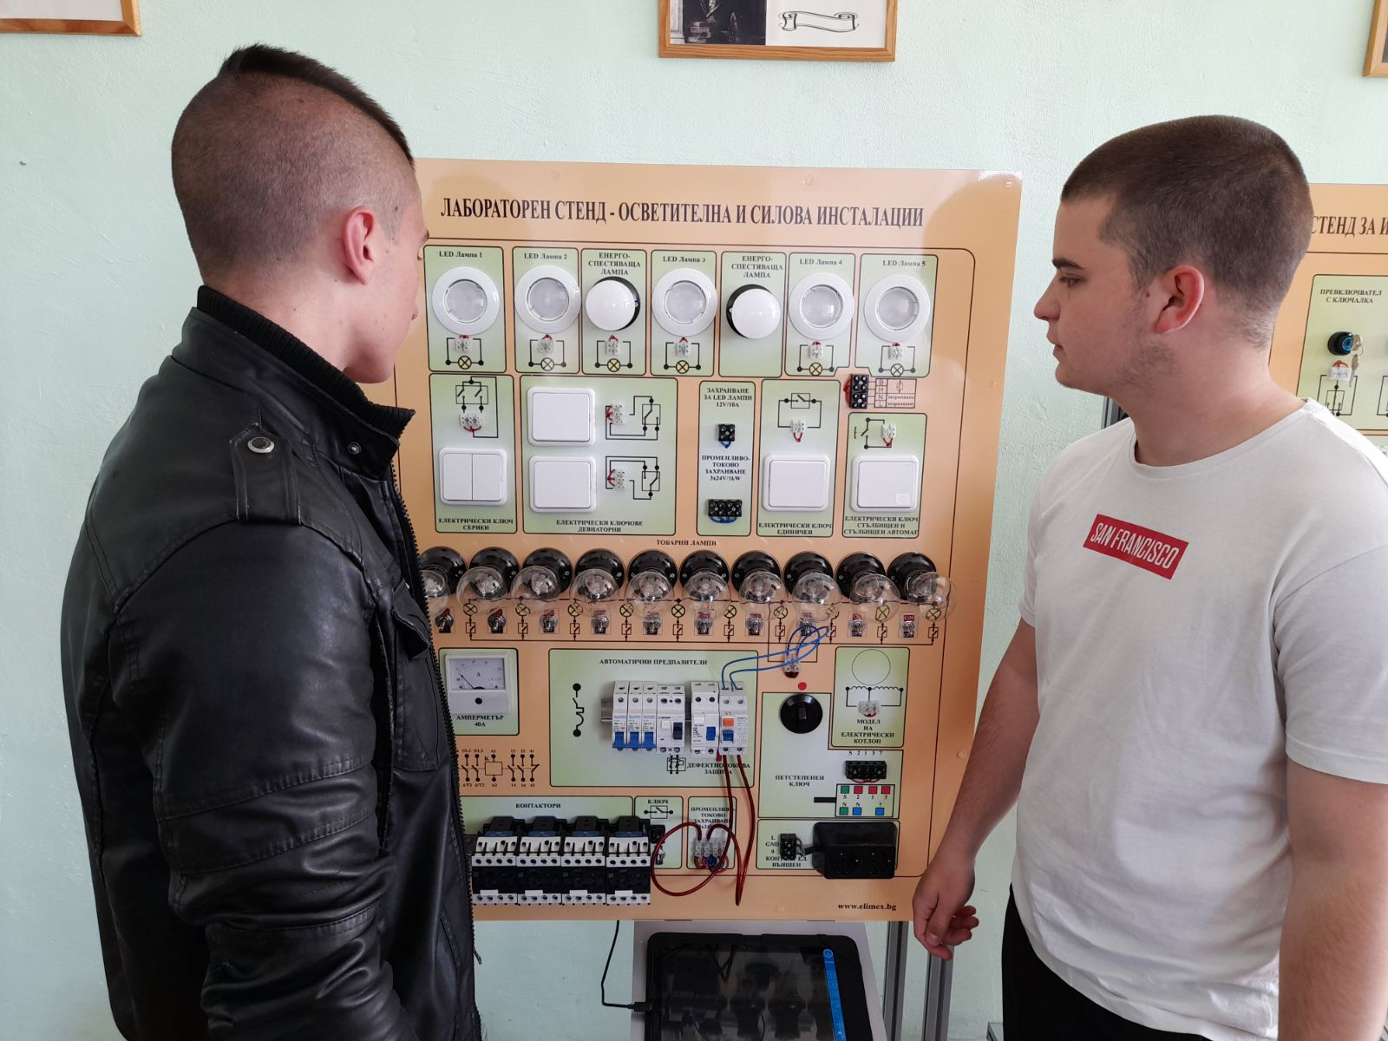
Стенд силова и осветителна инсталация
Захранването на стеда е с напрежение 220 V. Стендът прави възможно реализирането и прозвъняването на осветителни и силови инсталации. С него може да се реализират осветителни схеми с различни прекъсвачи – единичен, сериен, и девиаторни прекъсвачи.

Slide 3
Дава възможност за реализиране на схема на стълбищно осветление, осветителна схема с ЛЕД осветление, еднофазна силова инсталация. За реализиране на осветителните инсталации стендът използва напрежение 12 V, а за силовата инсталация три напрежения по 24 V.

Slide 4
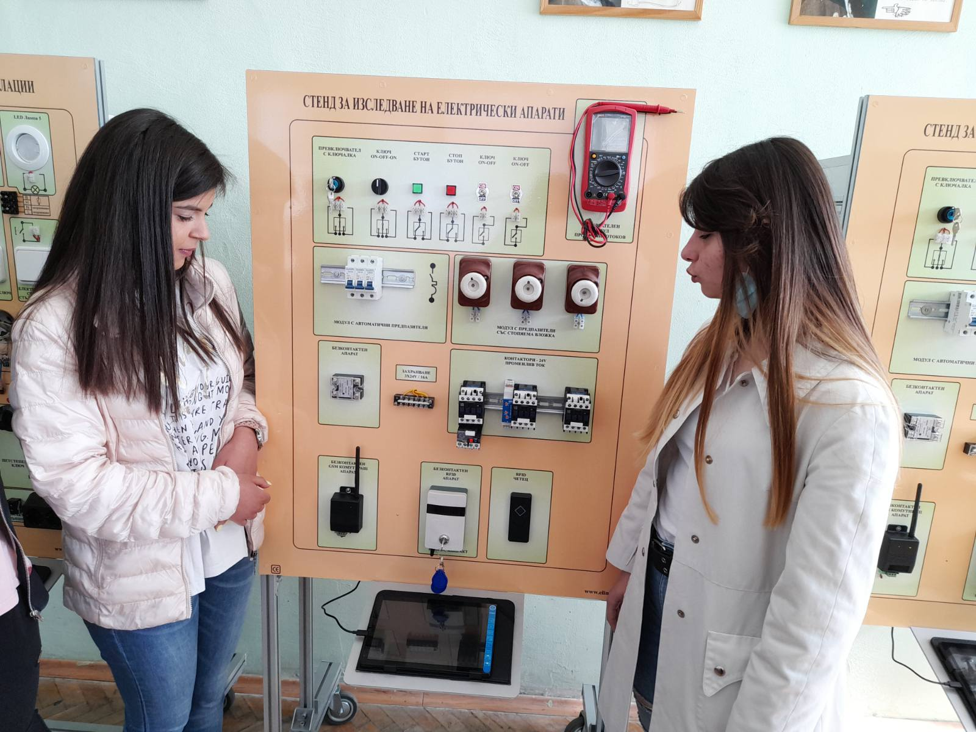
Стенд за изследване на електрически апарати
Захранването на стенда е с 220V напрежение. За реализирането на силовите инсталации, стендът разполага с три напрежения по 24V.

Slide 5
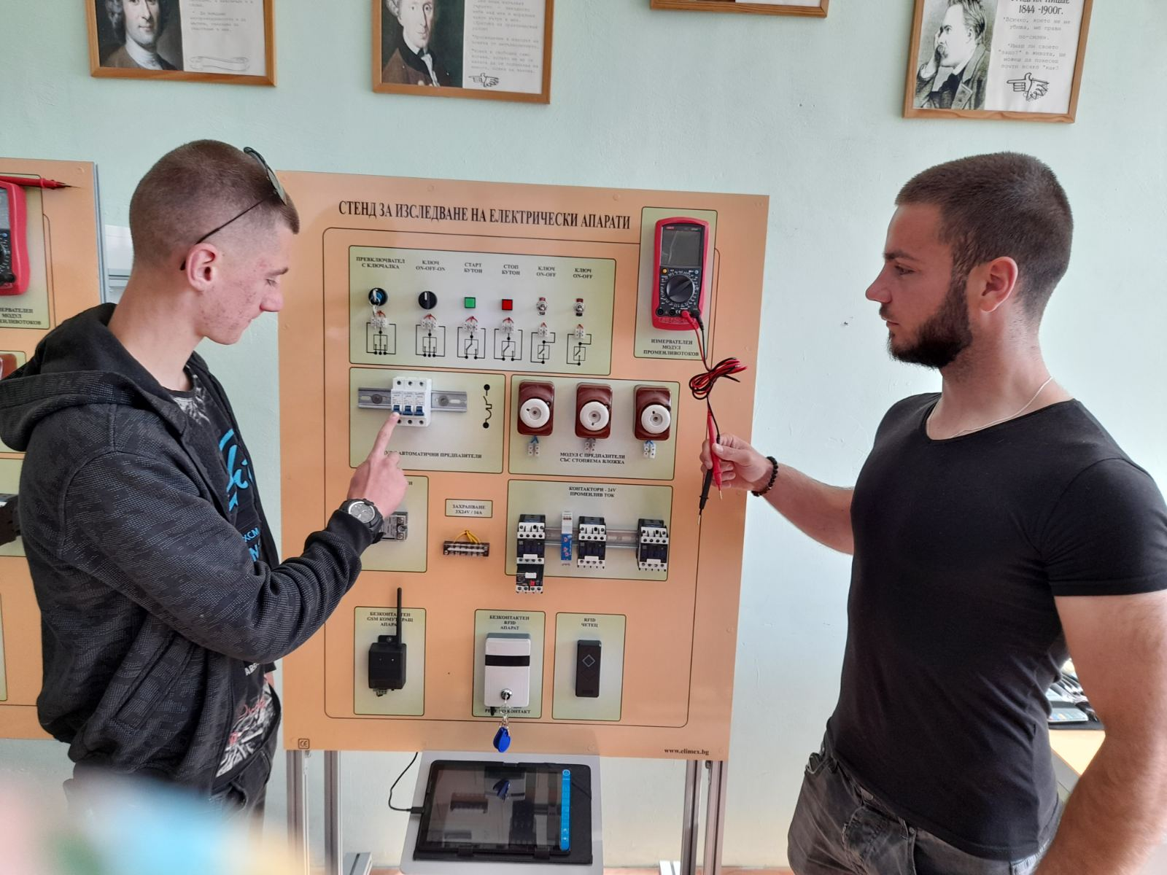
На стендa може да се изпитват релета, контактори за променлив ток, предпазители със стопяема вложка, автоматични прекъсвачи, термично биметално реле, реле за време и др.

Slide 6
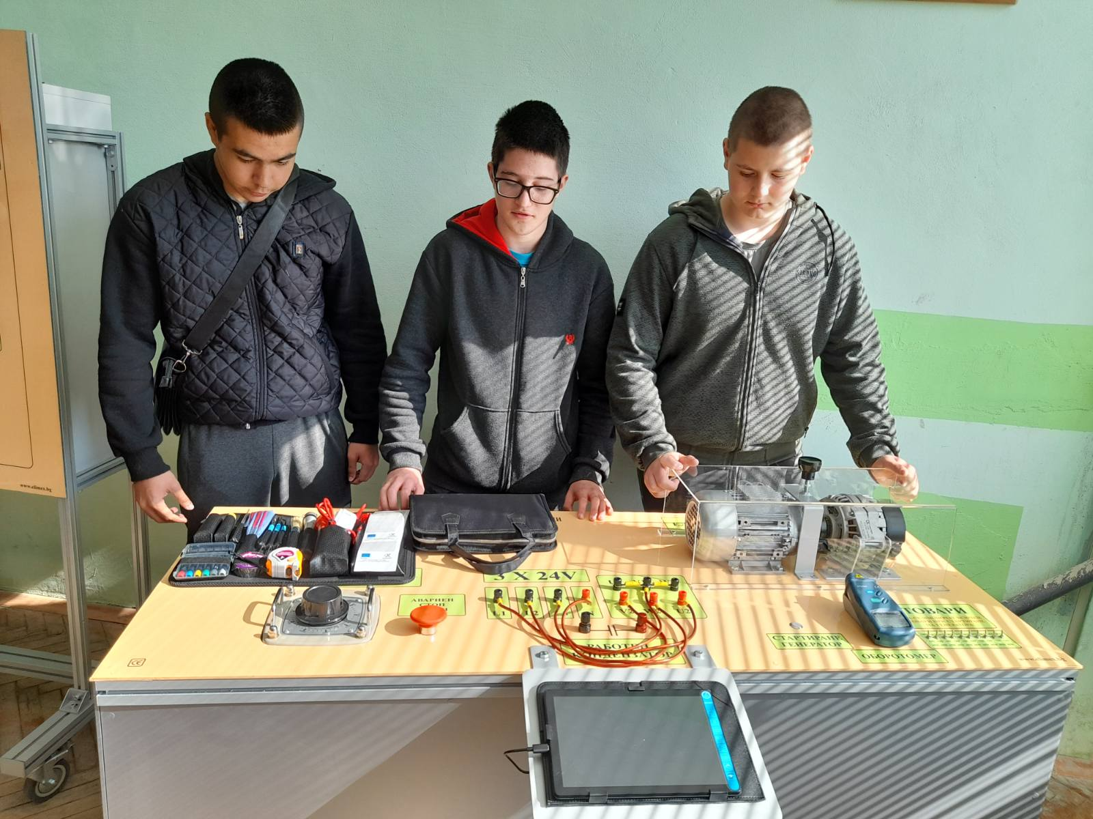
Стенд за изследване на асинхронни двигатели
Стендът се захранва с трифазно напрежение. Разполага с понижаващ трансформатор 3Х24V. Със стенда могат да се провеждат множество упражнения - опитно определяне на началата и краищата на намотките; свързване “Звезда“ и „Триъгълник“ на трифазните двигатели; пускане, реверсиране и спиране на двигателите; осъществяване опит на празен ход и опит на късо съединение; снемане на работни и механични характеристики

Slide 7
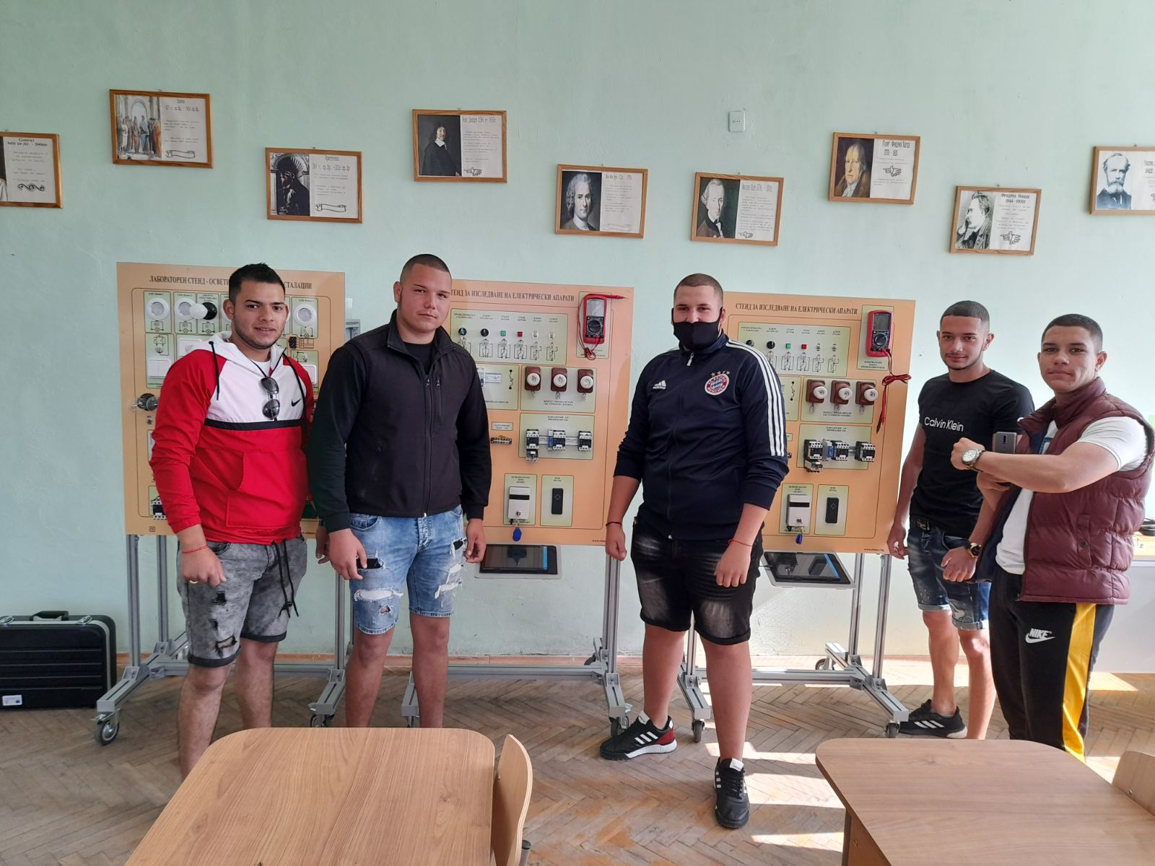
Резултатите от извършваните измервания се отчитат от интерактивна система и могат да се наблюдават върху екрана на вградения в стендовете таблет. Системата разполага с безжична Wi-Fi мрежа, към която може да бъде свързан всеки компютър разполагащ с Wi-Fi карта, лаптоп, таблет или смартфон.

